Slide 1
Moduł VI
Kształtowanie postawy kreatywności u uczniów na II etapie edukacyjnym

Slide 2
Cele (Uczestnik szkolenia):
wyjaśnia znaczenie postawy kreatywnej w kontekście potrzeb rozwojowych ucznia na II etapie edukacyjnym;
charakteryzuje czynniki wpływające na kształtowanie kreatywności, w tym bariery rozwoju tej postawy, u uczniów w średnim wieku szkolnym;
wskazuje strategie, metody oraz techniki stymulowania kreatywności u uczniów na II etapie edukacyjnym;
stosuje metody i techniki stymulowania kreatywności nauczycieli;
identyfikuje potrzeby szkoły i nauczycieli w zakresie kształtowania postawy kreatywności u uczniów;
wykorzystuje wiedzę na temat kształtowania kreatywności uczniów
w procesie wspomagania szkół.

Slide 3
Struktura spotkania Moduł VI
Definicje kreatywności – poznawcze i osobowościowe wyznaczniki kreatywności u ucznia na II etapie edukacyjnym;
Czynniki wpływające na kształtowanie kreatywności u dzieci;
Bariery kreatywności i sposoby ich redukowania;
Strategie, metody i techniki rozwijania postawy kreatywnej u uczniów;
Metody i techniki rozwijania postawy kreatywnej wśród wychowawców i nauczycieli przedmiotów;
Praktyczne korzyści dla ucznia wynikające z kształtowania postawy kreatywnej w kontekście podejmowania decyzji dotyczących dalszej ścieżki edukacyjnej i zawodowej;
Przykłady zastosowania wiedzy na temat kreatywności uczniów w procesie wspomagania szkoły w obszarach związanych z rozwojem kompetencji kluczowych uczniów – metody diagnozy pracy szkoły.

Slide 4
Wchodząc do szkoły, po czym poznasz, że rozwijana jest w niej kreatywność?
Co mogłabyś/mógłbyś zobaczyć podczas obserwacji zajęć jako przykład rozwijania kreatywności?
Jakie wnioski można wyciągnąć w kontekście wspomagania?
Notes:
Dyskusja na forum - wskaźniki kreatywności w szkole

Slide 5
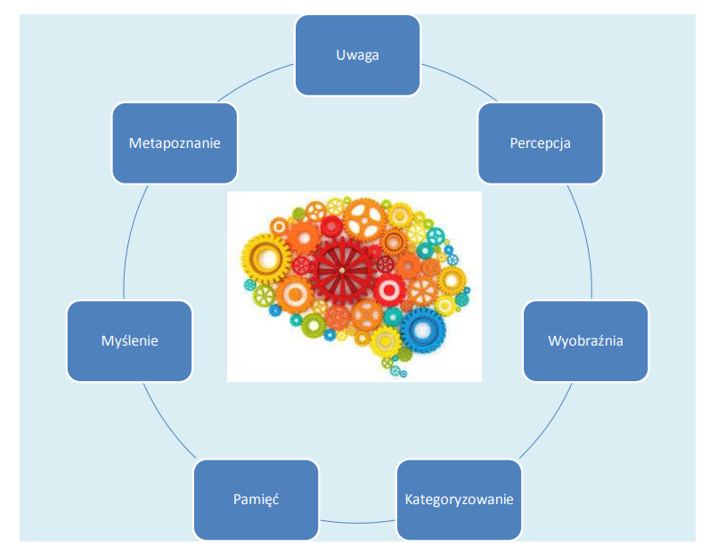
Poznawcze i osobowościowe wyznaczniki kreatywności u ucznia na II etapie edukacyjnym
Źródło: „Jak rozwijać twórcze myślenie uczniów?”Trening twórczości Maria Szecówka-Nowak

Slide 6
Cechy osobowości powiązane z kreatywnością
niezależność osądów,
autonomia jednostki,
szerokość zainteresowań,
„siła ego”,
wiara we własne możliwości,
wysoki poziom energii działania,
wrażliwość estetyczna,
tolerancja na bodźce wieloznaczne lub wewnętrznie sprzeczne
preferencje wobec umiarkowanego ryzyka (nie boi się rozwiązań obarczonych wysokim ryzykiem odrzucenia).

Slide 7
Czynniki wpływające na kształtowanie kreatywności u dzieci na II etapie edukacyjnym, to m.in.:
programy uwzględniające indywidualne potrzeby uczniów;
metody i formy pracy na lekcji;
podręczniki i środki dydaktyczne stosowane przez nauczyciela,
sposoby monitorowania postępów uczniów;
klimat szkoły i klasy sprzyjający twórczym działaniom;
wykorzystanie nowych technologii informacyjno-komunikacyjnych w procesie nauczania/uczenia się.

Slide 8
Warunki sprzyjające i blokujące kreatywność:
Charakter pracy
Rodzaj zadania
Postawa liderów

Slide 9
Iloraz kreatywności - odpowiedzi
SPODNIE
KOT W WORKU
JAZDA WSTECZ
ODWAGA
PONADCZASOWY
CZYTAĆ MIĘDZY WIERSZAMI
KURTYNA W GÓRĘ
OKRES KARENCJI
ŚREDNI KURS
ZŁAMANE SERCE
Notes:
Ćwiczenie indywidualne

Slide 10
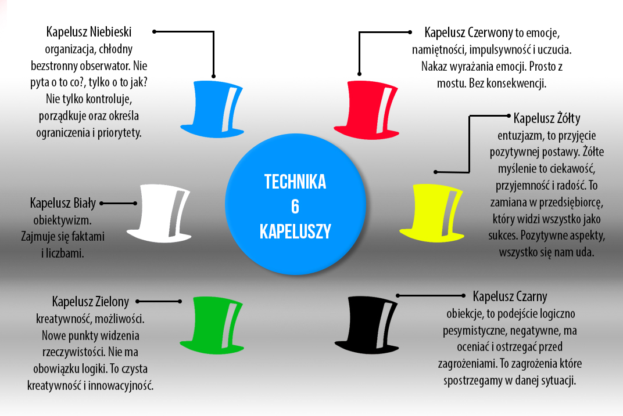
Kapelusze myślowe E. de Bono

Slide 11
TriBond – co to takiego?
zielona
łysa
jelenia
?
Notes:
Praca na forum – odgadywanie i tworzenie triBondów

Slide 12
Co poradziłyby Ci twoje okulary w sprawie rozwijania kreatywnej postawy?
Moje okulary poradziłyby mi ....

Slide 13
Znaczenie rozwijania kreatywności dla dalszej kariery edukacyjnej i zawodowej
usprawnienie procesów poznawczych (dzięki stymulowaniu myślenia skojarzeniowego i tworzeniu nowych synaps);
ułatwienie procesu uczenia się nowych treści dzięki rozwijaniu metapoznania (asocjacje);
kształtowanie pozytywnego stosunku do szkoły;
rozwinięcie poczucia sprawczości („jestem w stanie to zrobić”) oraz otwartości na wyzwania i zdolności radzenia sobie z nimi;
tworzenie kapitału społecznego (obywateli otwartych na nowości i akceptujących zmiany).

Slide 14
Arkusz profilu szkoły
Analizowane zagadnienia | ocena |  |  |  | tendencja |  |  | argumenty
 | + + | + | - | - -

Slide 15
Technika 5 x dlaczego
PROBLEM …
1. DLACZEGO….(PROBLEM)?
ODPOWIEDŹ….
2. DLACZEGO….?
ODPOWIEDŹ….
3. DLACZEGO….?
ODPOWIEDŹ…
4. DLACZEGO….?
ODPOWIEDŹ….
5. DLACZEGO….?
ODPOWIEDŹ….

